Slide 1
HR-tech решения для повышения вовлеченности и эффективности сотрудников
Максим Грищишен, коммерческий директор VK HR Solutions
октябрь 2021

Slide 2


Общество динамично изменяется под воздействием цифровизации
Новые формы коммуникаций
Гиперподключенность
75% современных пользователей
используют мессенджеры и социальные сети вместо звонков
ожидают ответа не более 10 минут
больше ориентированы на мобильные устройства
Средний россиянин
имеет более 2 интернет-гаджетов
проводит 7,3 часа в день в интернете
из них 34% в социальных сетях
Время в социальных сетях
(часов в день)
Telegram
57
млн
WhatsApp
Viber
2
РФ
США
Мир
Ежемесячная аудитория топ-3 мессенджеров в РФ (млн чел)
Источники: Mediascope, Deloitte, IBM, GlobalWebIndex, U.S. Chamber of Commerce

Slide 3




Вовлеченность – ключевой вызов повышения эффективности
Новые ценности
Новые способы
самореализации
разнообразие и вовлеченность
свобода и гибкость (гибкий график, структура, удаленная работа)
возможностей для саморазвития
на 60% больше уникального пользовательского контента, чем представитель других поколений
предпочтение коротким видеороликам
признание комьюнити
Факторы, влияющие на смену работы
в течение 2 лет (% )
Доверие к виду контента
Контент
бренда
24%
63%
56%
55%
UGC*
100%
Вовлечение
Гибкие практики
Саморазвитие
76%
*User generated content (UGC) - пользовательский контент, любое информационно значимое наполнение от пользователя

Slide 4







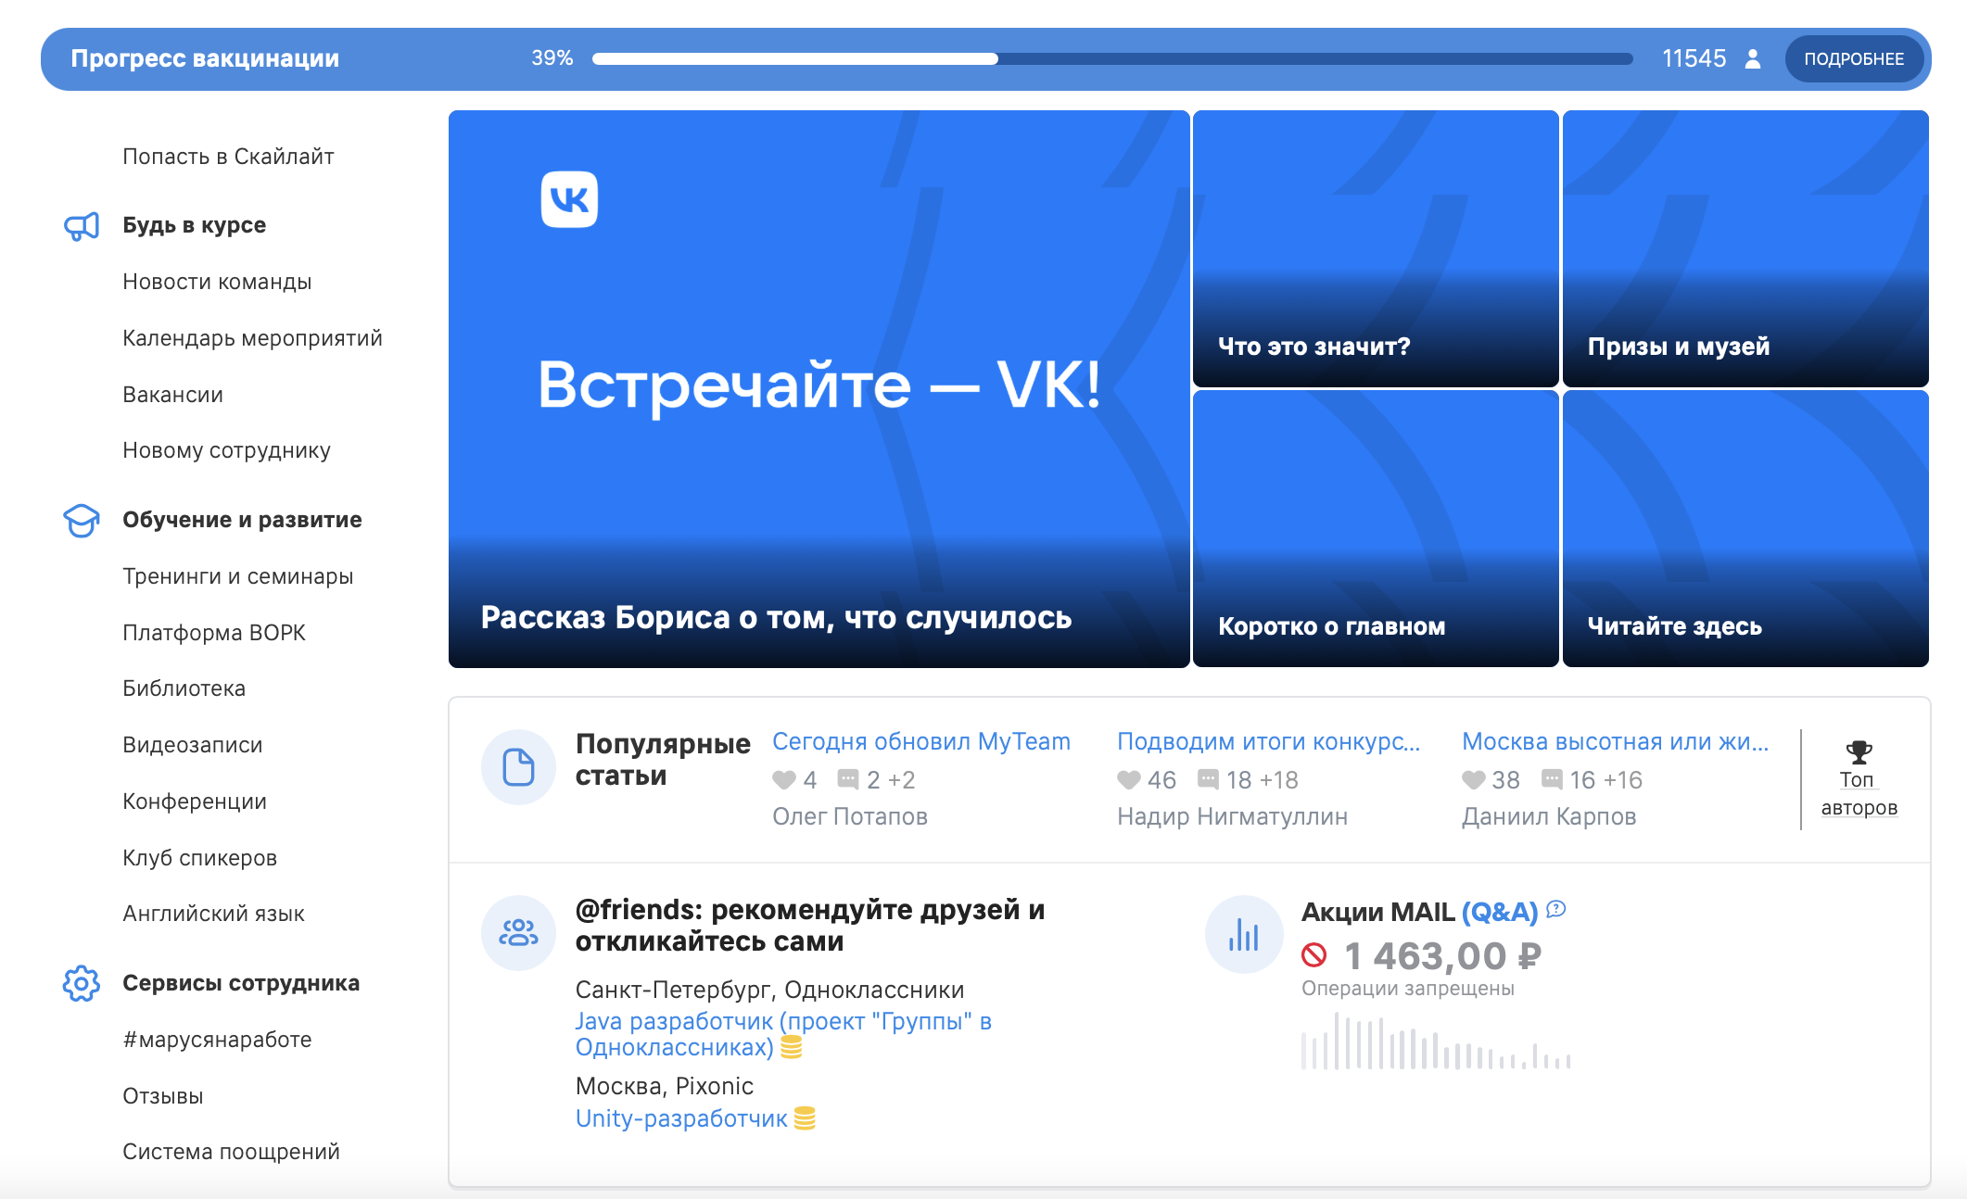
Особенности каналов взаимодействия
Разнообразие, простота и доступность
Десктоп
Смартфон
Чат-бот
Голосовой
помощник
Гибкие форматы
Мобильность
Доступность без интернета
Интуитивный интерфейс
Мультиформатность
Интерактив, потоковый контент
Быстрый результат и прозрачный прогресс
Персонализация, фокус на саморазвитие
Упрощенные и игровые механики

Slide 5

Предпосылки цифровой трансформации в области HR
ПРОЦЕССЫ
СИСТЕМЫ
Низкий уровень горизонтальных коммуникаций
1
Непринятие бизнесом и сотрудниками
Отсутствие единой среды для общения по рабочим вопросам
2
Сложный интерфейс
Недостатки проектной самоорганизации
3
Не удовлетворяют
требованиям безопасности
Большое количество несвязанных HR-систем
4
Сложные бюрократизированные
work flow
Низкая вовлечённость сотрудников в HR-процессы
5
Недоступность для
массового персонала

Slide 6
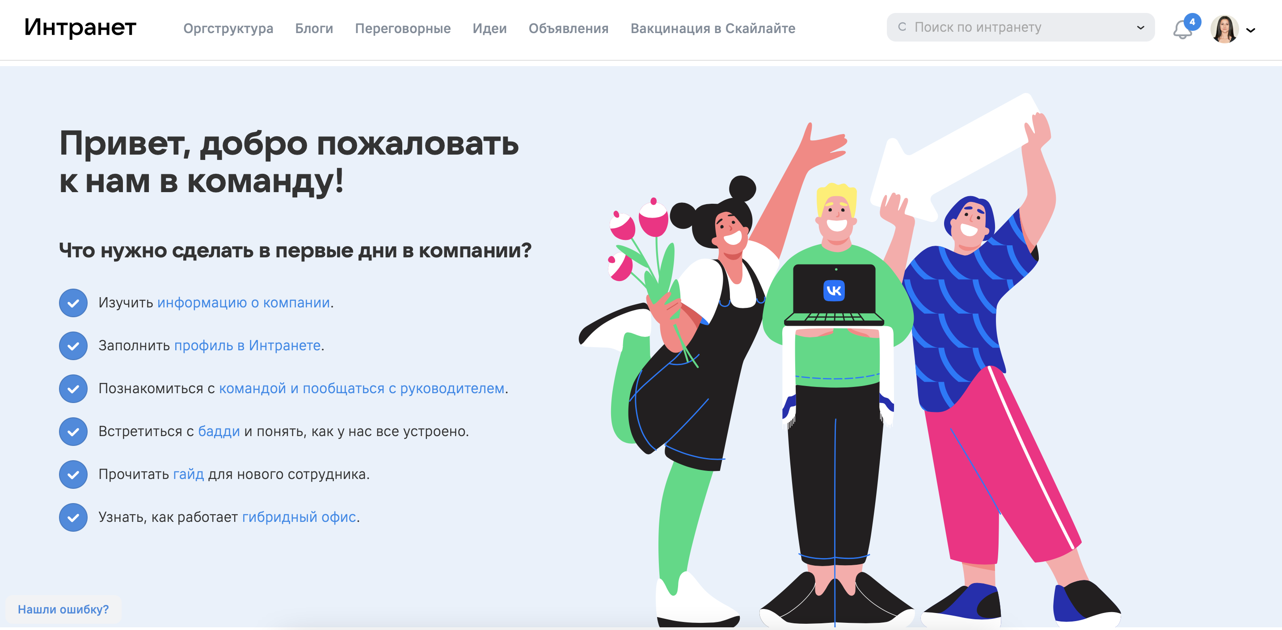
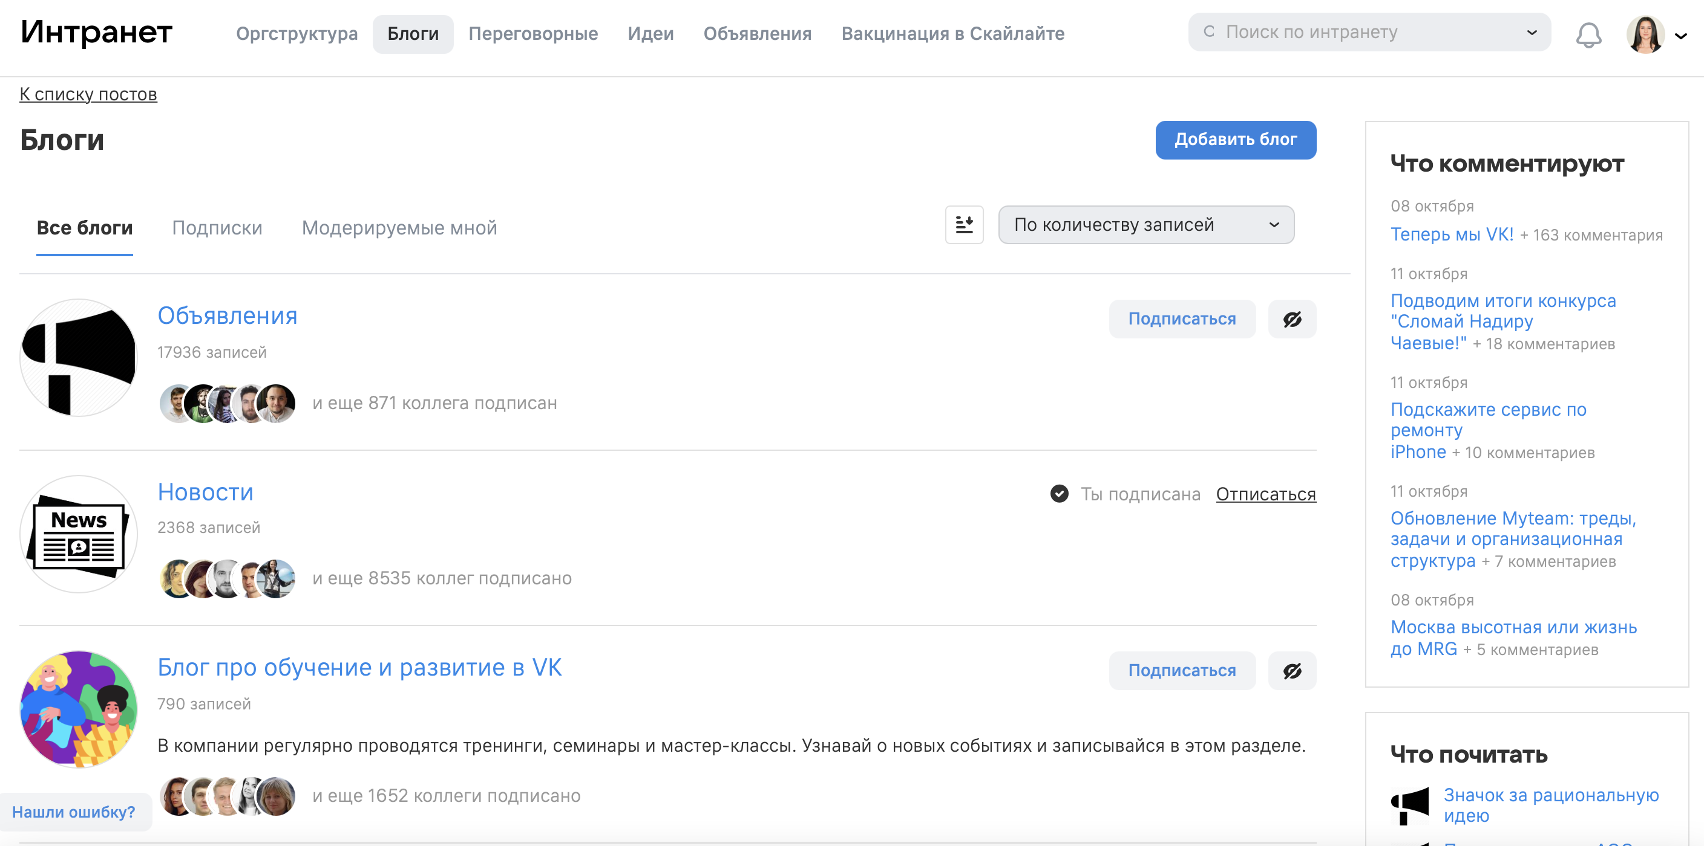

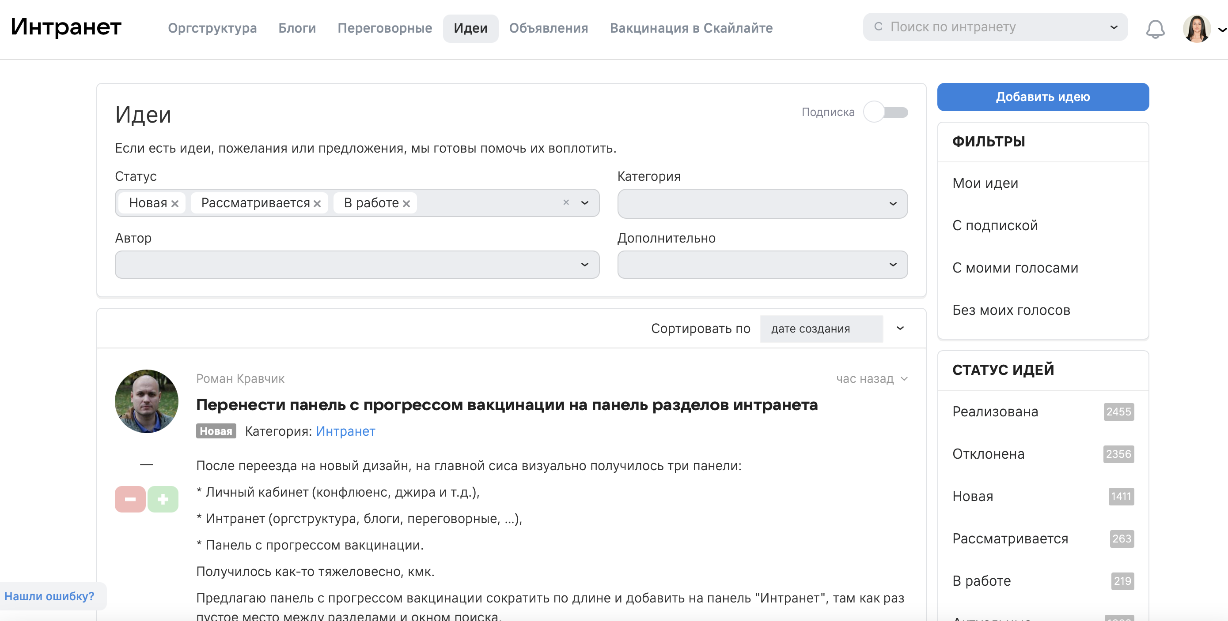
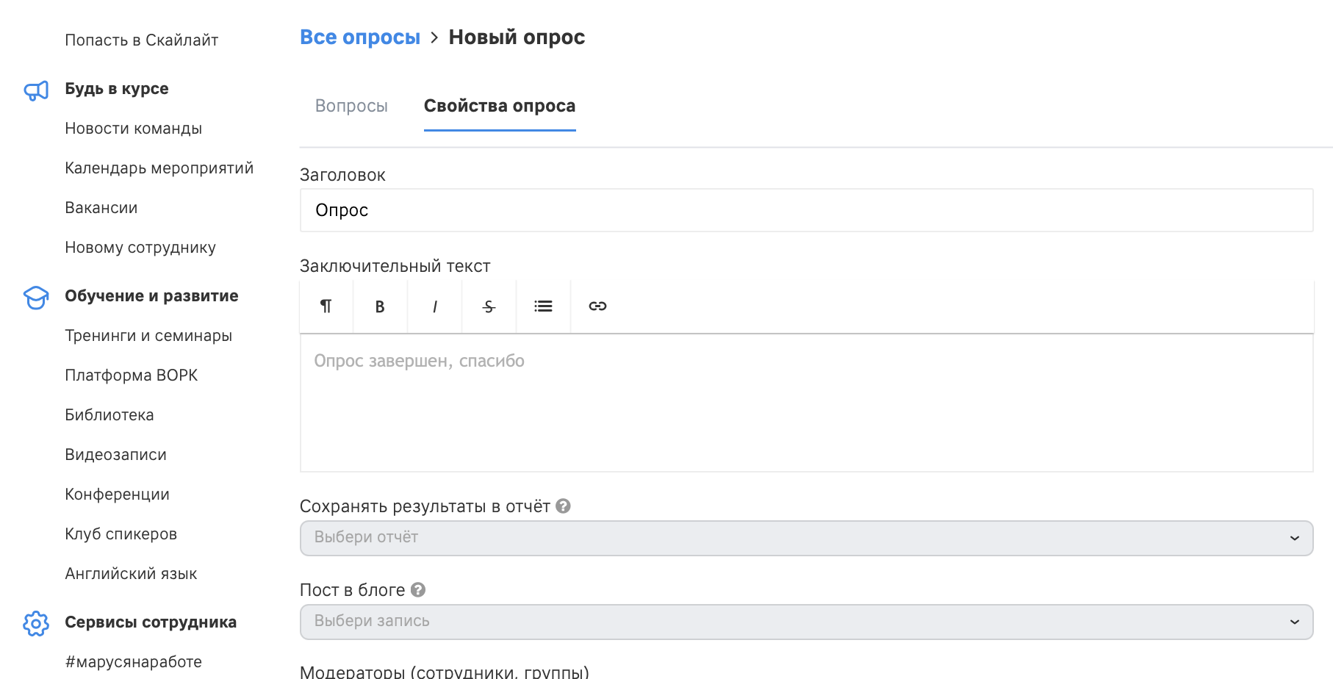
Коммуникациям «удаленка» - не помеха!
Адаптация
Группы, блоги, сообщества
Сбор инициатив
Обратная связь

Slide 7


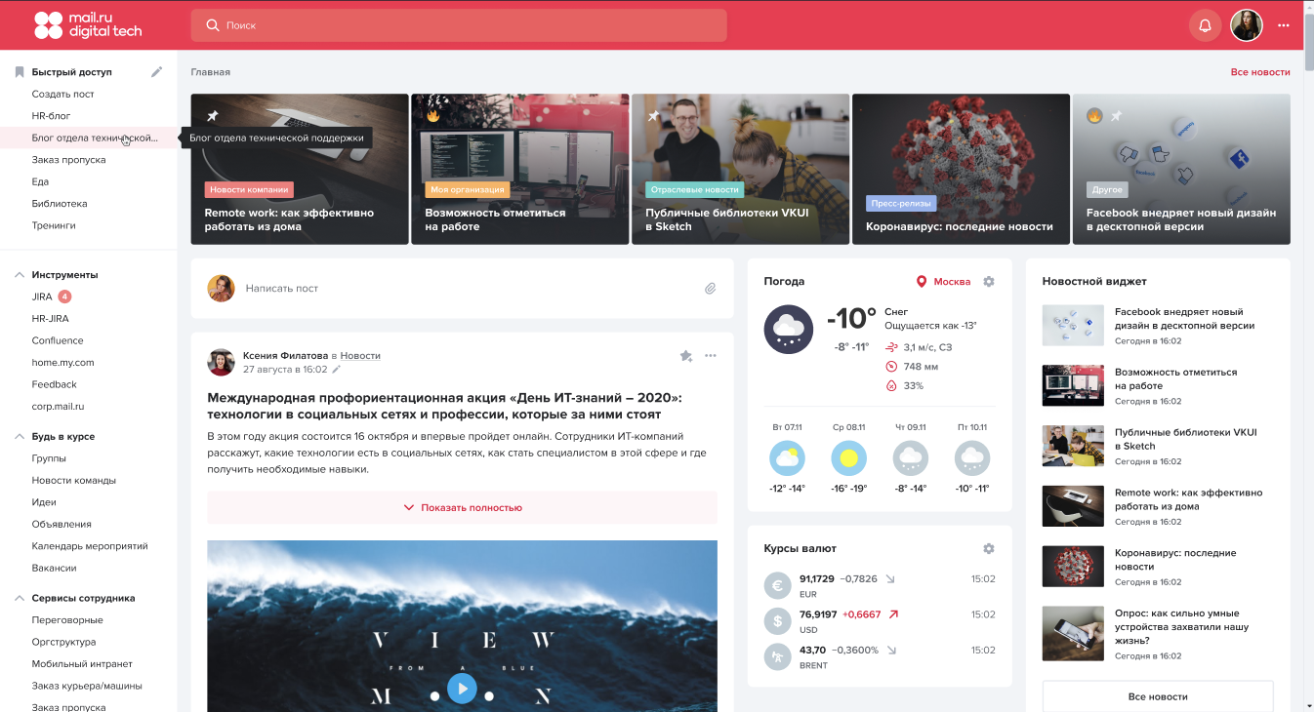
Корпоративная среда может быть живой
За 7 лет корп. соц. сети VK (ex. Mail.Ru Group)
5 413 идей (3 идеи в день)
46 000 постов в блогах (19 в день)
74 000 благодарностей (30 в день)
400 000 комментариев (160 в день)
1 000 000 лайков (390 в день)
Адаже страшно представить сколько
сообщений в мессенджерах
Скорость коммуникаций
DAU/MAU
Скорость оказания сервисов
Снижение нагрузки на HR

Slide 8
для59% сотрудников
Что говорит рынок?
гибкая организация работы более важна, чем заработная плата*
80% респондентов
предпочли бы «работать в компании, вкладывающей средства в технологии, которые в будущем в условиях гибридных сценариев работы улучшат качество связи между работниками» **
для67% участников исследования
«Удаленка» как аргумент в пользу выбора нового работодателя**
* Исследование рынка труда в России Antal 2021
** Jabra Hybrid Ways of Working 2021 Global Report

Slide 9

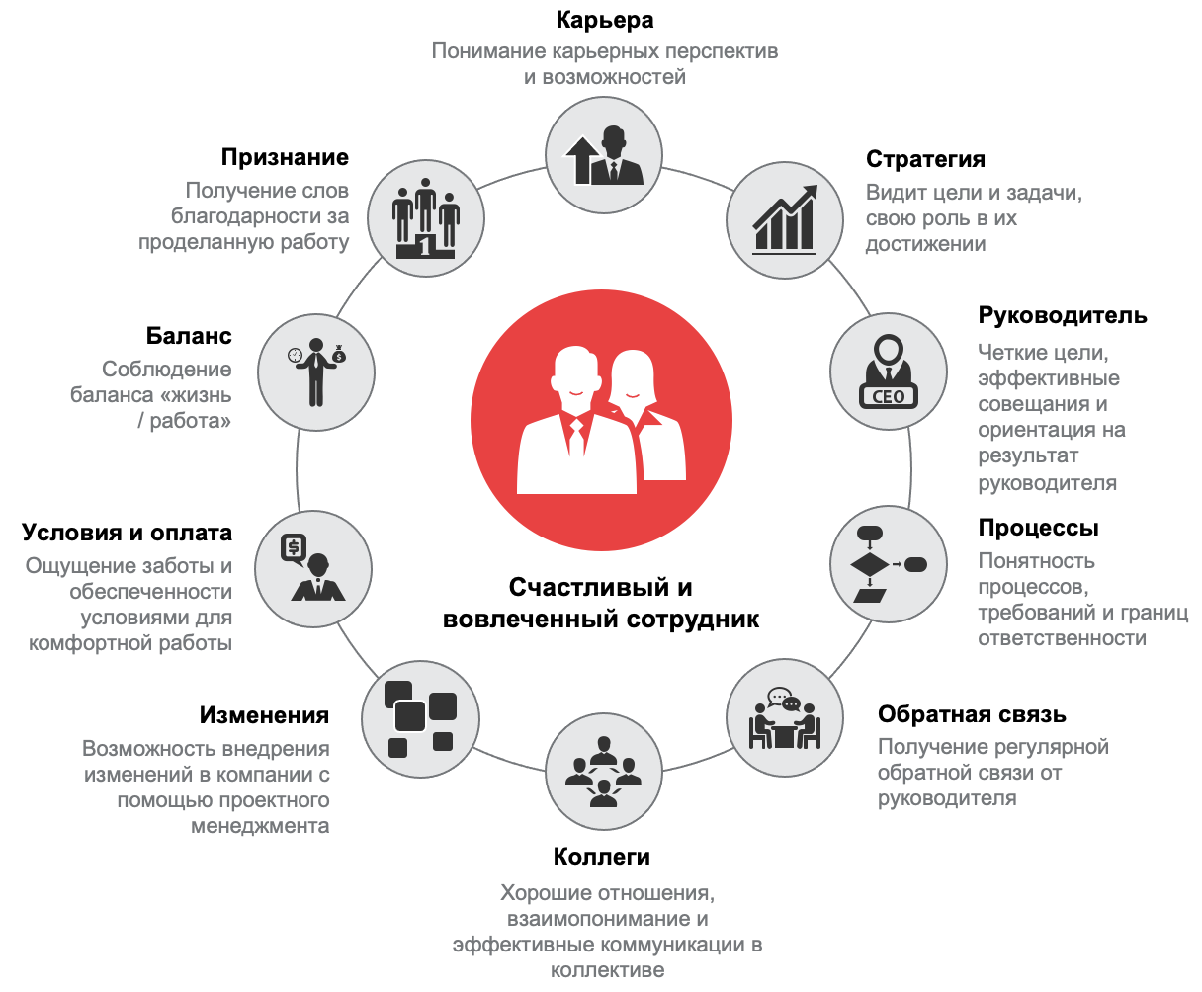





Как мы делаем сотрудников счастливыми
Опыт сотрудника – это пересечение потребностей сотрудника с тем, что дает компания в этом направлении.
Управление благополучием сотрудников стало важным трендом 2021 года – если вы хотите, чтобы ваши клиенты были довольны, сделайте счастливыми своих сотрудников.
Инструменты управления опытом сотрудника
Инструменты социализации и коммуникации
Инструменты автоматизации предоставления сервисов и услуг сотрудникам
Инструменты обучения и развития сотрудников
Инструменты материальной и нематериальной мотивации сотрудников
Пандемия COVID-19
Готова ли Ваша компания к управлению персоналом в условиях пандемии и возможных макроэкономических последствий?
Источник: Happy Job

Slide 10
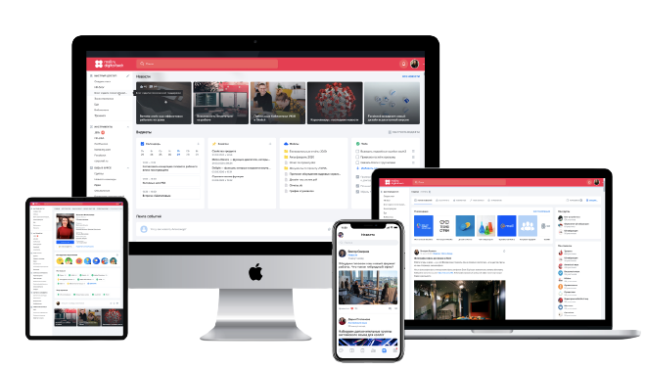

















Cloud
On-premise
Цифровая платформа социализации и управления опытом сотрудника
Вовлечение
Продуктивность
Развитие
Social agent
Service agent
Talent agent
Корпоративная
социальная сеть
Модуль для предоставления
удобных HR сервисов
Инновационный модуль
развития талантов
Группы, блоги, сообщества
Сервис самообслуживания
Целеполагание и оценка
Персонализированный контент
Роботизация и автоматизация
Карьера и лидерство
Проектное взаимодействие
Взаимодействие с бэк-офисом
Обучение и развитие
Каналы
Десктоп
Смартфон
Голосовой помощник
Чат-бот

Slide 11
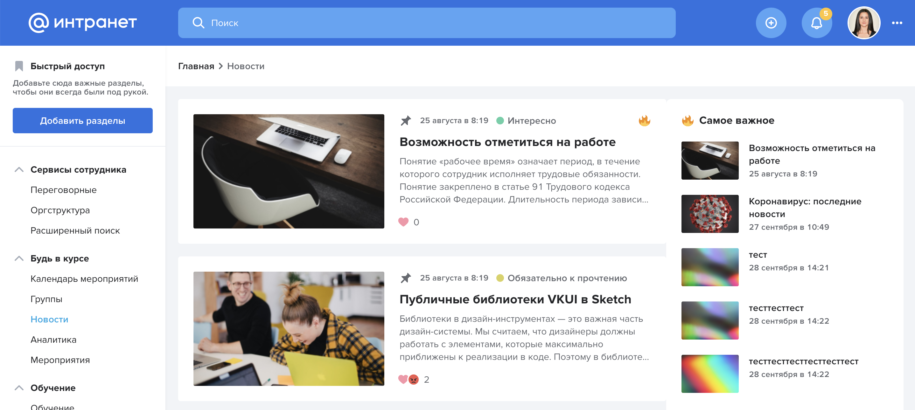
Social Agent
Повышает вовлеченность сотрудников через создание единой коммуникационной среды
Главная страница
Виджетная структура
Настройка уведомлений и отображений
Меню сервисов и информационных разделов
Удобный поиск по контенту
1
Развитие горизонтальных коммуникаций
Группы, блоги, сообщества
Пользовательская лента событий
Обмен экспертными знаниями и опытом
Проектное взаимодействие
Сбор инициатив
Эффективное информирование персонала: умная новостная лента и календарь мероприятий
Нативная среда для создания фото и видео пользовательского контента, опросов, комментариев
Рекомендательная система подписок и публикаций

Slide 12
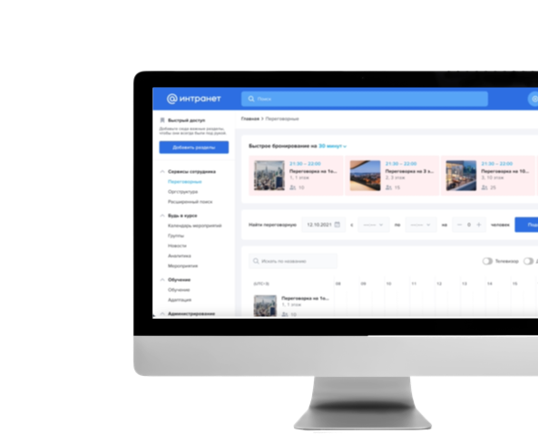


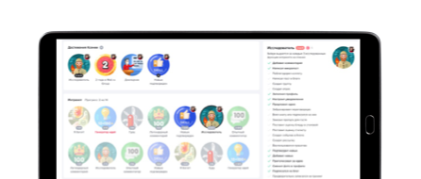
2
Офисные сервисы и корпоративная информация
3
Нематериальная мотивация
Геймификация, отображение достижений и заслуг
Корпоративная оргструктура, профили сотрудников и база знаний
Благодарности от коллег
Сервис бронирования переговорных, оформления пропусков и доступа к интерактивной карте офиса
Рейтинги активности и другие игровые механики
Корпоративная валюта и магазин подарков
Адаптация нового персонала с помощью гида для новичков и программ обучения
Настраиваемые параметры поиска и ссылки на корпоративные ресурсы
Признание и достижения – коины, бейджы, благодарности коллег.
Подробный каталог бейджей, ачивок, каталог призов и монетизация во внутреннюю валюту

Slide 13
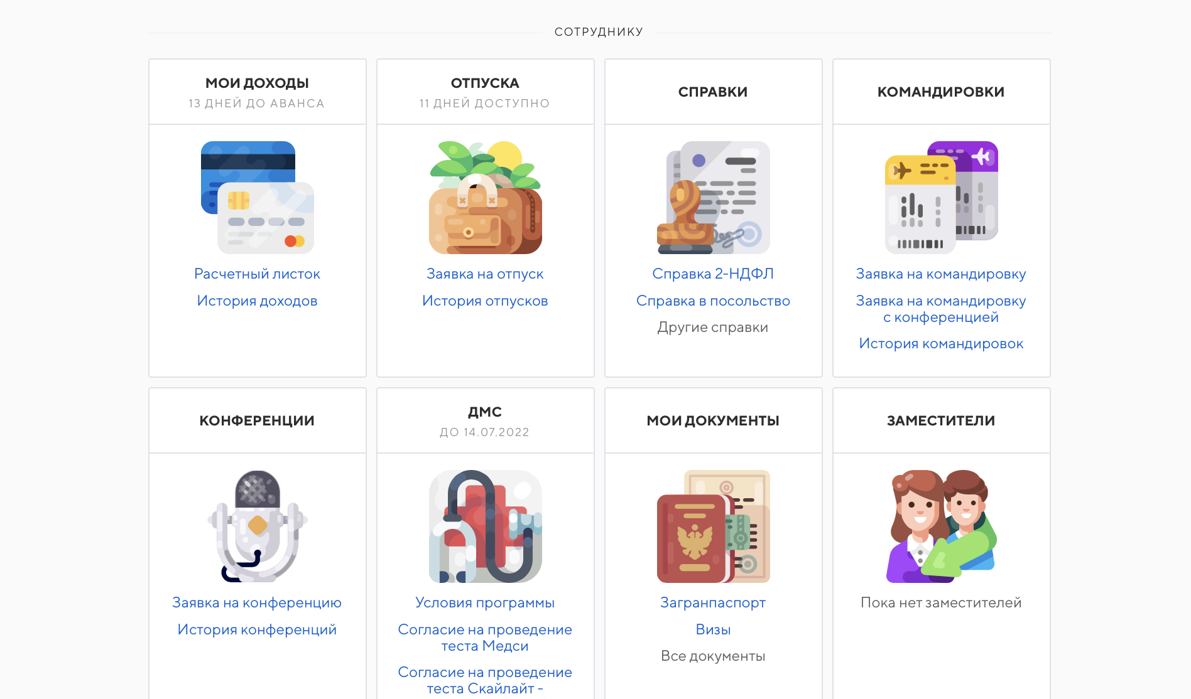
Service Agent
Увеличивает продуктивность сотрудников через оптимизацию рутинных операций
Сокращение времени на получение информации за счет оперативного доступа к сервисам
Снижение нагрузки HR-функции за счет самостоятельного использования интуитивно понятных сервисов сотрудником
Исключение ошибок и влияния человеческого фактора
Кабинет самообслуживания
Удобный сервис оформления
отпусков,
справок,
командировок,
пропуска,
заказ курьера и визиток.
информация по ДМС, зарплате и накопленным дням отпуска
Доставка сервисов через разные каналы взаимодействия: десктоп, мобильный, чат-бот
и голосовой/текстовый цифровой ассистент
Запросы на изменение личных данных, банковских реквизитов, данных рабочего места и контактов

Slide 14
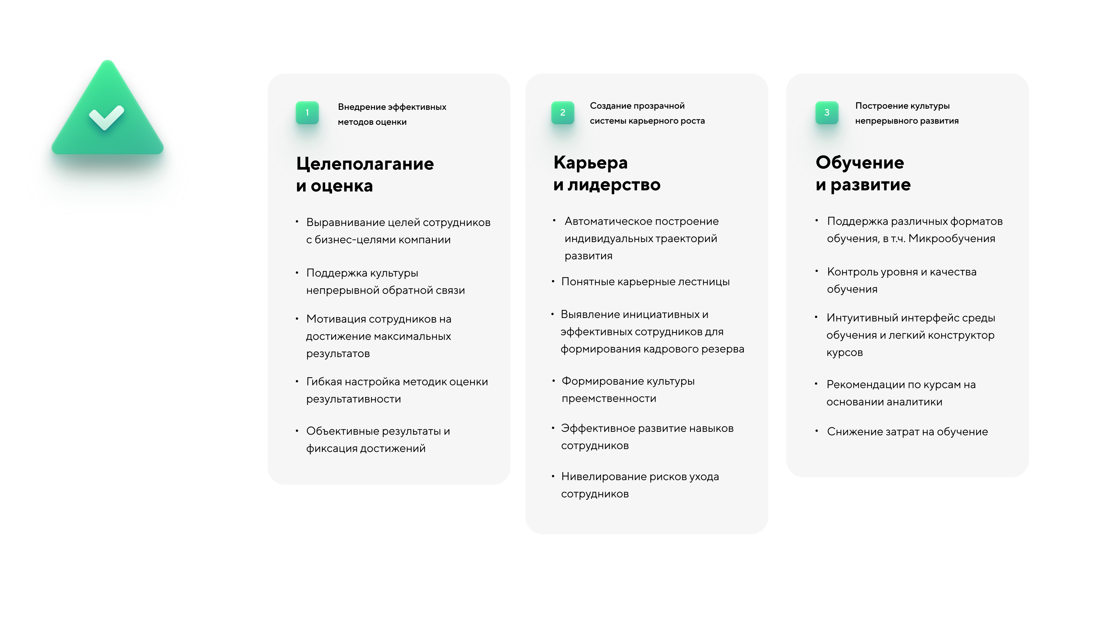
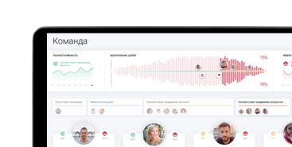
Talent Agent
1
2
Направлен на развитие сотрудников через инновационные способы обучения, выявления талантов и оценки
14

Slide 15
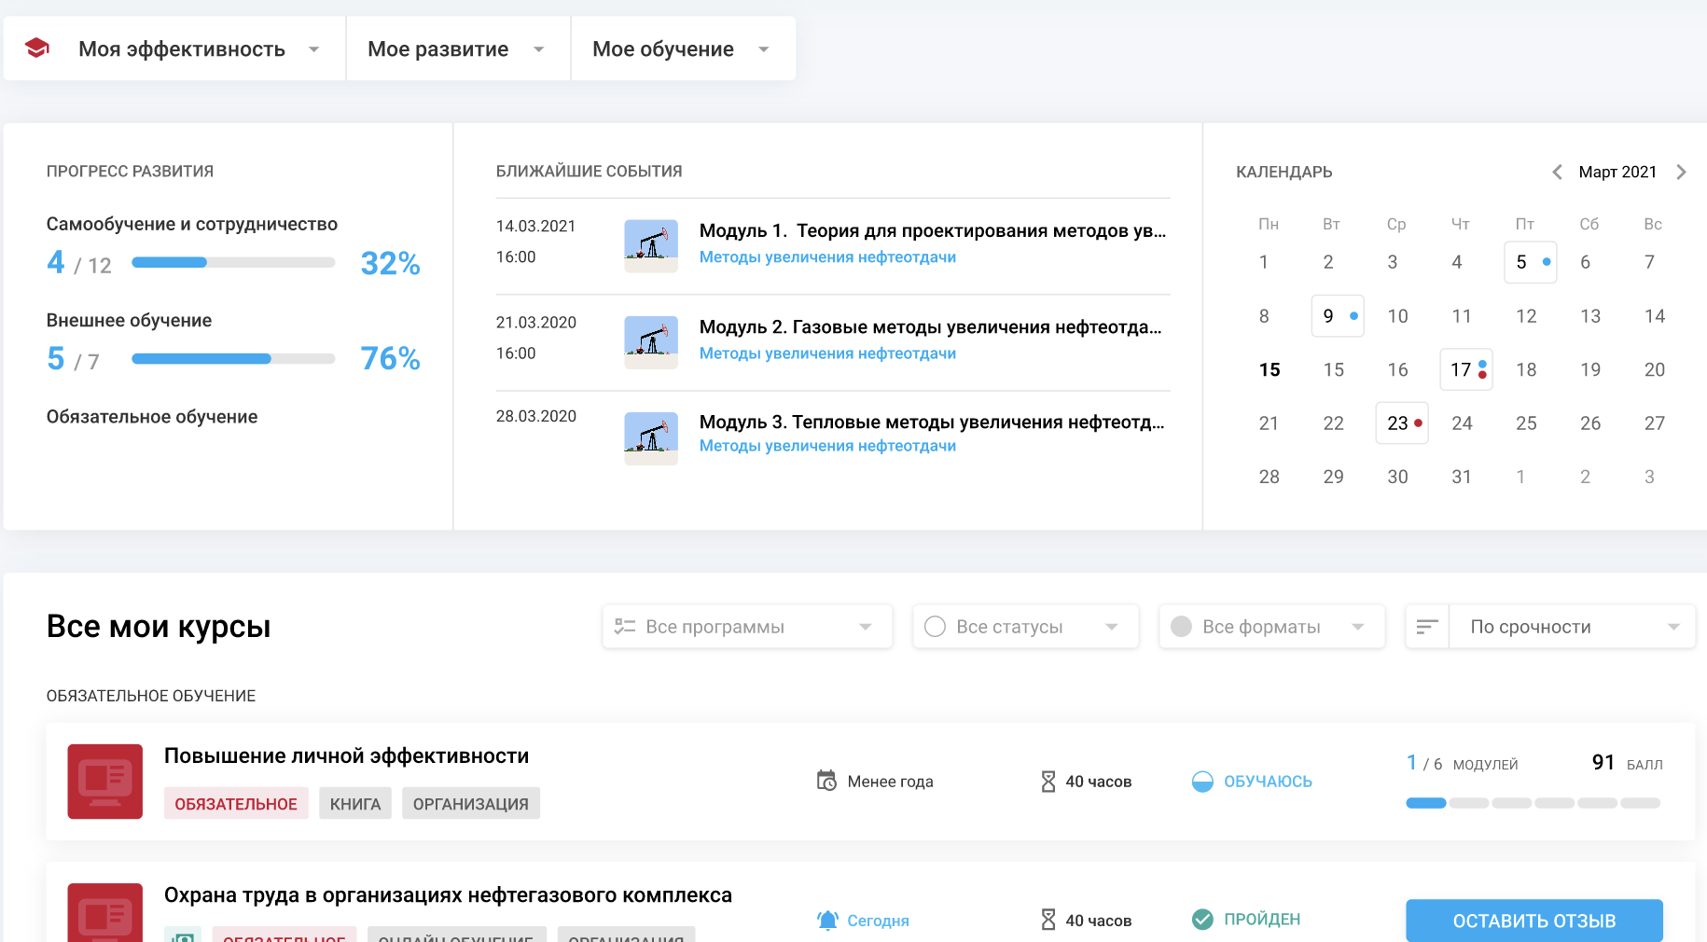
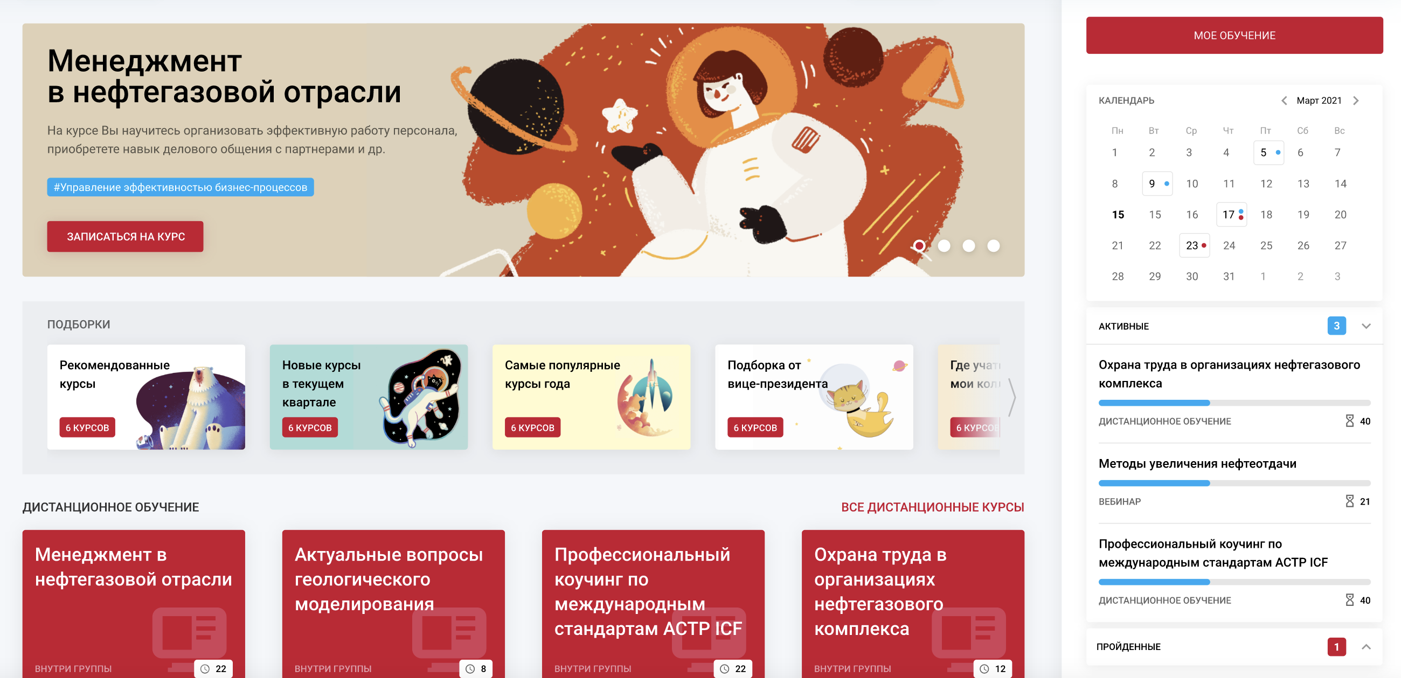
Подключаемые внешние библиотеки курсов
Единый профиль результатов тестирования, оценки и истории обучения сотрудников
Связь обучения с целями и должностными обязанностями, системой навыков
Согласование и контроль бюджета на обучение
3

Slide 16

Спасибо
за внимание

